Slide 1



NBA聯盟自1996至2021年的變化
第二組
組員：陳星宇、陳應中、蔡孟圜、楊秉軒

Slide 2
目錄
01
02
03
04
05
研究背景
研究動機
資料介紹及前處理
分析結果
結論

Slide 3
研究背景

Slide 4


研究背景
90年代，NBA出現一群具有統治力的長人，除了曾經統治聯盟的「四大中鋒」，還有00年代的Tim Duncan、姚明、Dwight Howard等威震天下的名將。
隨著這些大型內線高掛球鞋或邁向生涯晚年，各隊開始減少節奏緩慢的半場陣地戰，轉打藉由傳導、跑位、快攻為主的小球戰術。
小球戰術隨著2014-2015賽季金州勇士隊奪冠後邁向顛峰，使各隊開始模仿勇士隊的打法:增加三分球出手比例、囤積鋒線球員（身高198-205公分）

Slide 5
研究動機

Slide 6
研究動機
自2014-2015賽季金州勇士隊奪冠後，NBA掀起小球風潮，比賽節奏越來越快，NBA各支球隊開始囤積擅長三分球的鋒衛球員，讓傳統中鋒逐漸被邊緣化。
逐漸顛覆以往的籃球常識「一寸長，一寸強」的觀念
因此，我們這次研究想從數據的角度探討NBA2014-2015賽季金州勇士隊奪冠前後，聯盟產生的變化。
Notes:
自從NBA 2014-2015賽季金州勇士隊奪冠後掀起三分球和小球風潮，NBA各支球隊開始囤積擅長三分球的鋒衛球員，再加上聯盟的比賽節奏越來越快，所以能夠適應快節奏比賽的鋒線球員較能獲得重用，而高大笨重的中鋒則逐漸被打入冷宮，這無疑顛覆了以往的籃球常識「一寸長，一寸強」．因此，我們對現在聯盟比賽風格的變化非常好奇，而這次研究是想探討NBA 是否因為小球時代的崛起，而使得高大中鋒逐漸被冷落，讓聯盟生態產生翻天地覆的變化

Slide 7
資料介紹及前處理

Slide 8
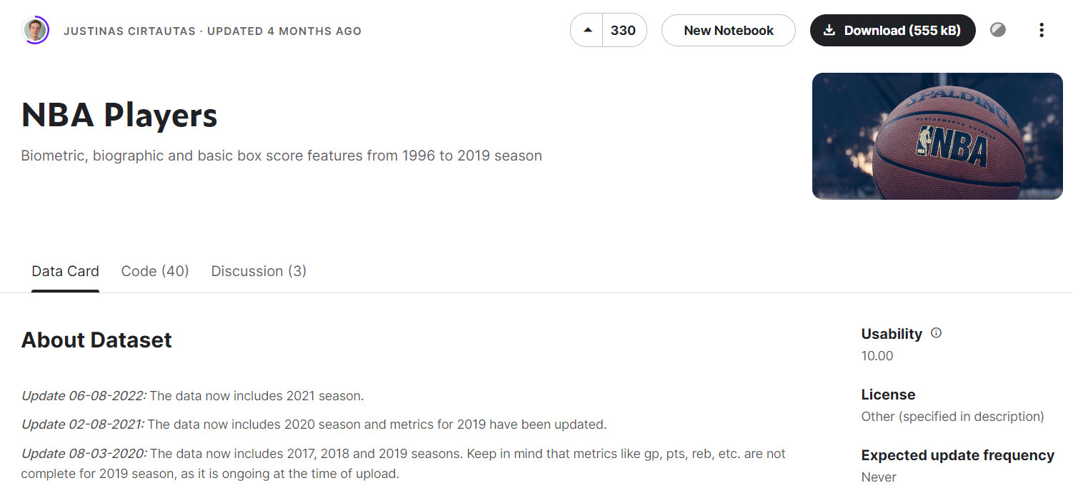
資料介紹

Slide 9
Codebook
player_name | 球員名稱
team_abbreviation | 隊伍所屬
age | 球員年齡
player_height | 球員身高
player_weight | 球員體重
college | 就讀大學
country | 球員國籍
Draft_year | 參加選秀年份
Draft_round | 中選輪數
Draft_number | 第幾順位
gp | 整個賽季參與了幾場比賽
pts | 球員場均得分數
reb | 球員場均籃板數
ast | 球員場均助攻數
net_rating | 球員在場時球隊每百回淨得分率
oreb_pct | 球員在場時搶下的進攻籃板百分比
dreb_pct | 球員在場時搶下的防守籃板百分比
usg_pct | 球員終結了球隊多少比例的進攻機會。
ts_pct | 球員每消耗一個球權（失誤除外）時，可以換回的分數百分比
ast_pct | 球員在場時隊友的進球中來自他的助攻的百分比
season | 賽季

Slide 10
資料前處理
缺失值處理
根據球隊歷史，將舊有隊名改為對應現存隊名
新建一個Dataframe : players_unique
(透過去除重複球員姓名的欄位，確保某些數據統計不會出錯)
新增欄位

Slide 11
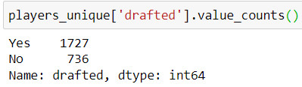
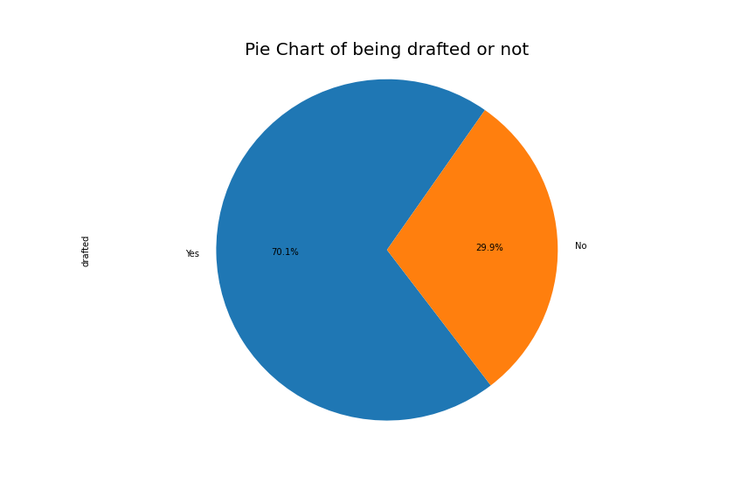
新增欄位(是否經過選秀)

Slide 12
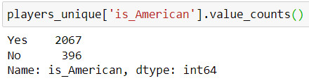
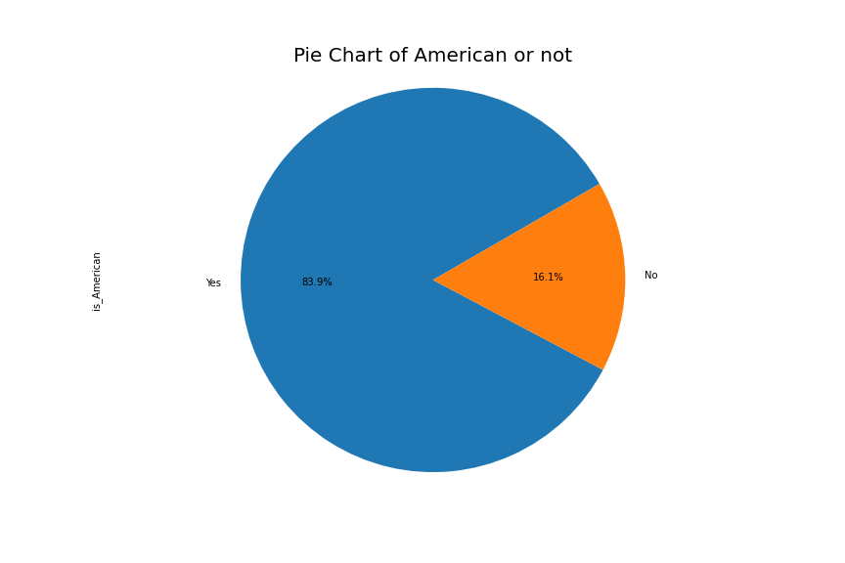
新建欄位(是否為美國人)

Slide 13
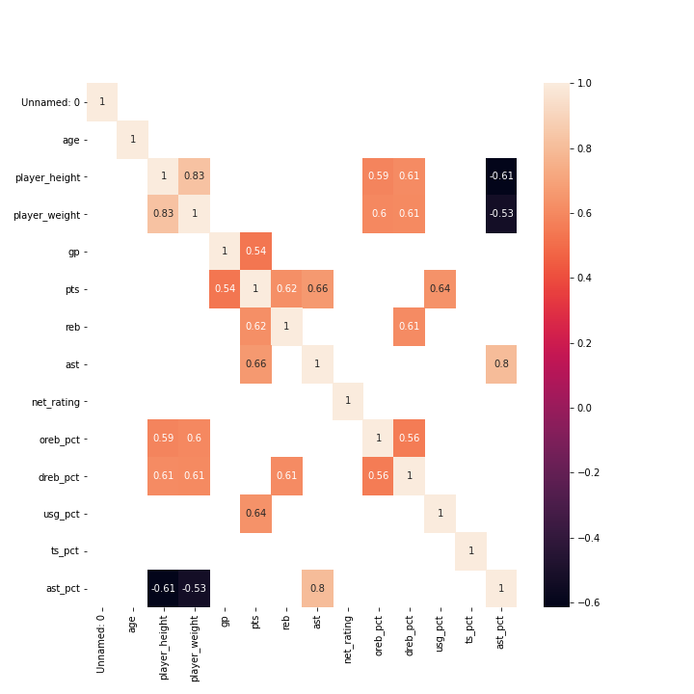
各數值型欄位熱圖
可看出相關係數之絕對值>0.5的數值
前三高正相關的分別為:
助攻及助攻率(0.8)、
得分及助攻(0.66)、
得分及使用率(0.64)

Slide 14
分析結果

Slide 15
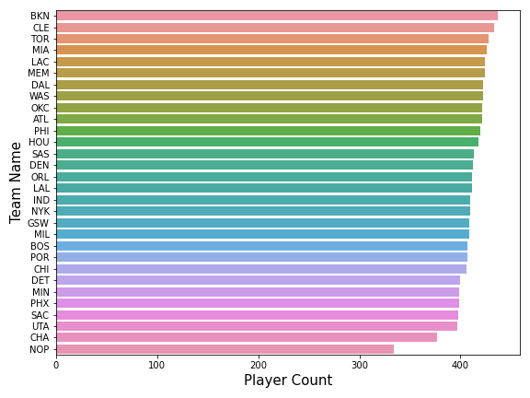
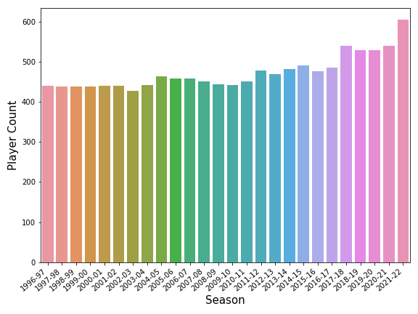
1996-2022每季球員總數
1996-2022各隊球員總數
左圖可看出除了CHA(夏洛特黃蜂)及NOP(紐奧良鵜鶘)外，
在這段期間內都累積擁有接近至少400名球員
右圖可看出自2017-18賽季開始，單季球員數皆大於500人

Slide 16
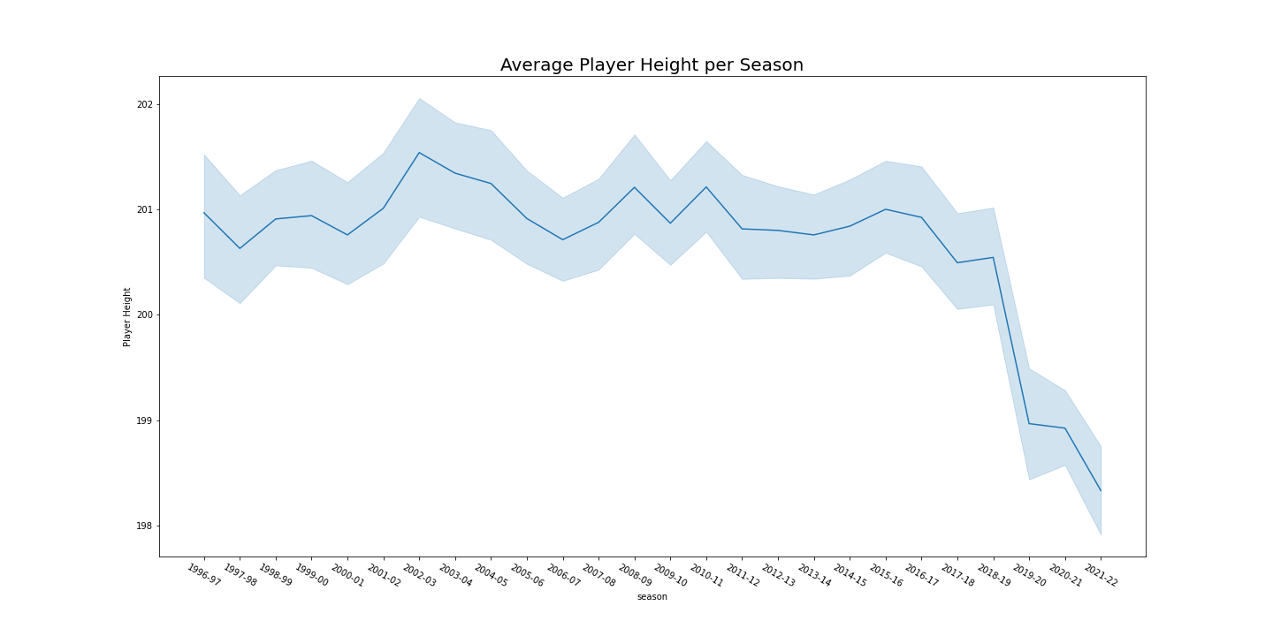
每季各隊平均球員身高
可看出從2016-17賽季後，趨勢直線下滑
越來越多鋒線型球員進入聯盟
只要有投射技能包，矮個子也能出頭天

Slide 17
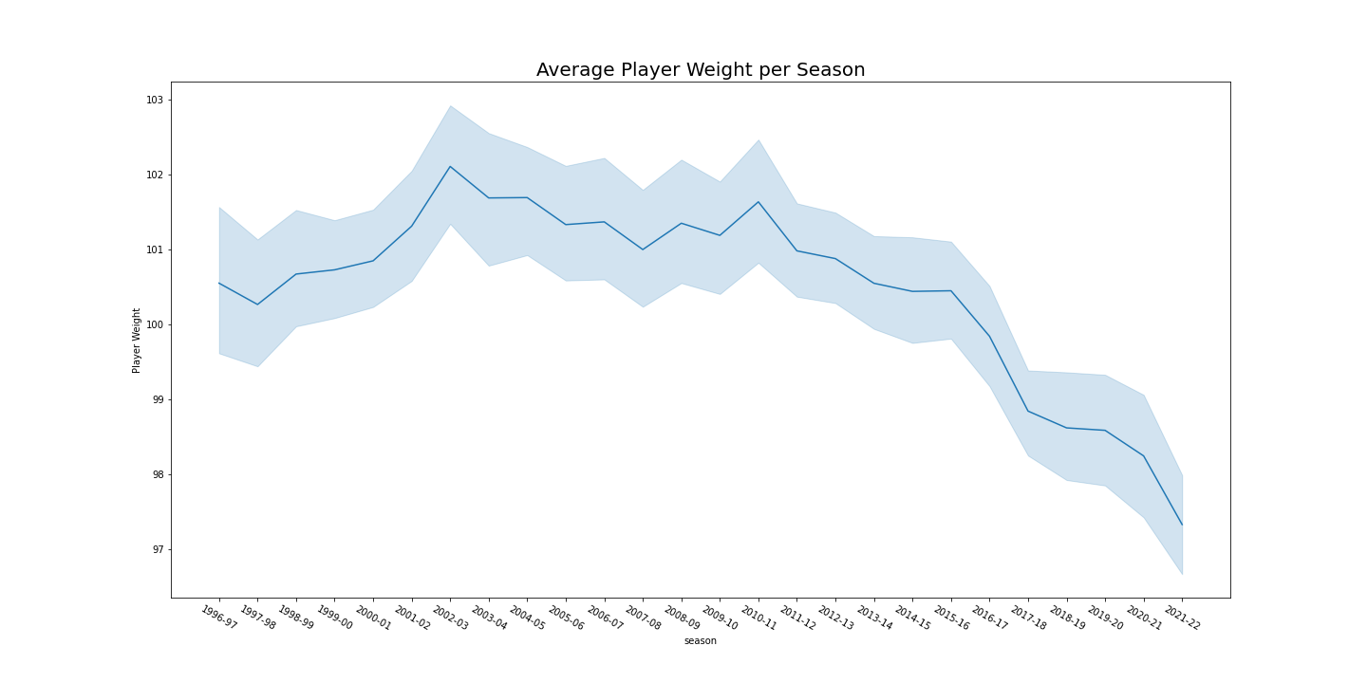
每季各隊平均球員體重
可看出從2015-16賽季後，
趨勢下滑的較明顯。
現代球風對橫移能力的著重。
由內線球員發動進攻效率不如鋒衛

Slide 18
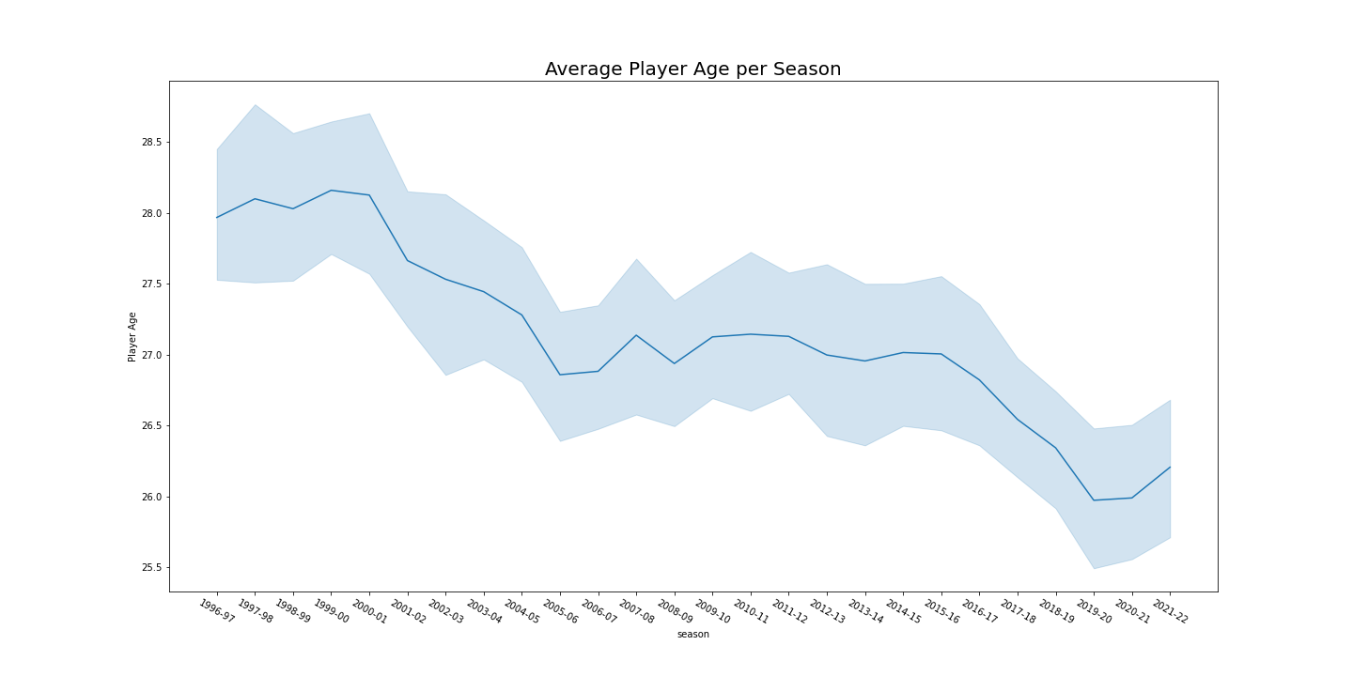
每季各隊平均球員年齡
可看出各隊球員組成逐漸年輕化。
對球員養成更加重視。
落選秀也有可能砂礫掏珍珠。

Slide 19
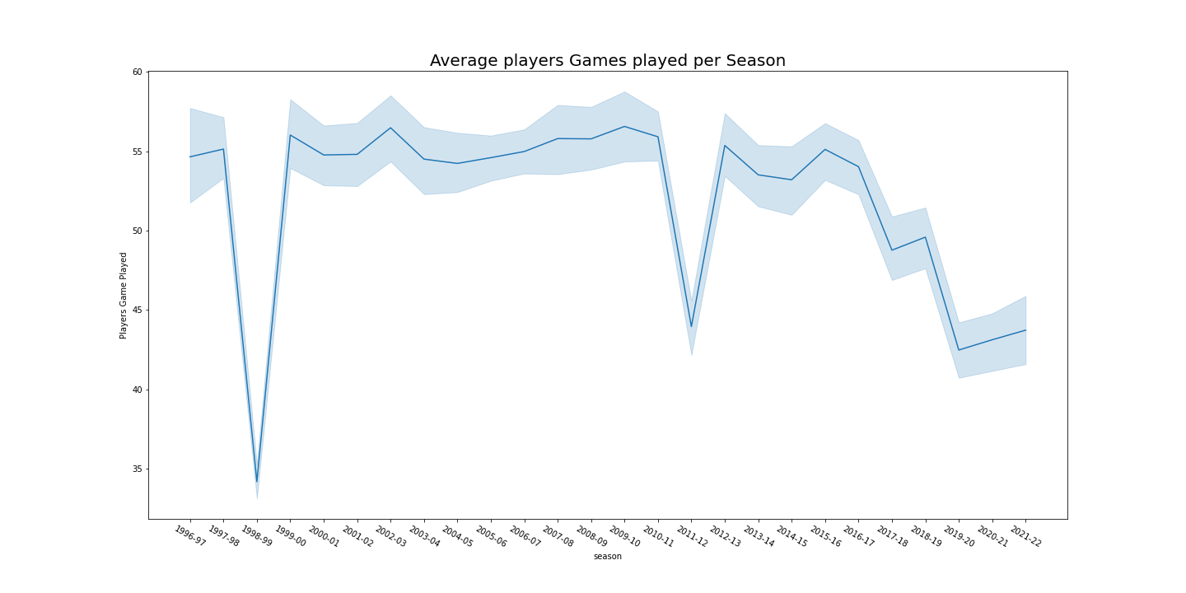
每季各隊球員平均出賽數
1999-00賽季及2011-12賽季
皆因勞資糾紛導致封館
2019-20則是因為新冠病毒停賽
從2015-16賽季後，
球員平均出賽數開始下降

Slide 20
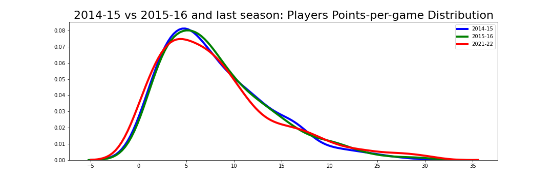
勇士隊奪冠前後球員場均得分比較
角色球員的場均得分增加
比賽回合數增加
更多的快攻、無球跑位及空檔三分投射

Slide 21
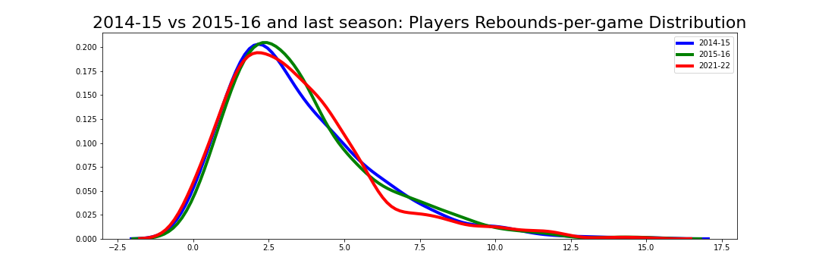
勇士隊奪冠前後球員場均籃板比較
拚搶籃板不再是內線球員的工作
投射三分球沒進讓比賽出現更多長籃板
讓速度快的球員迅速掌握球權以提早進入攻擊位置

Slide 22
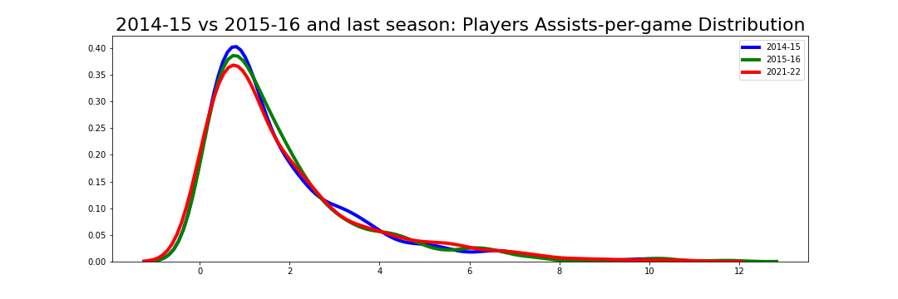
勇士隊奪冠前後球員場均助攻比較
更著重球員對球的快速導傳及找出空檔的能力。
適當的分球給空檔外圍隊友即可獲得助攻。
擁有不錯切入能力及良好分球意識的球員成搶手貨

Slide 23
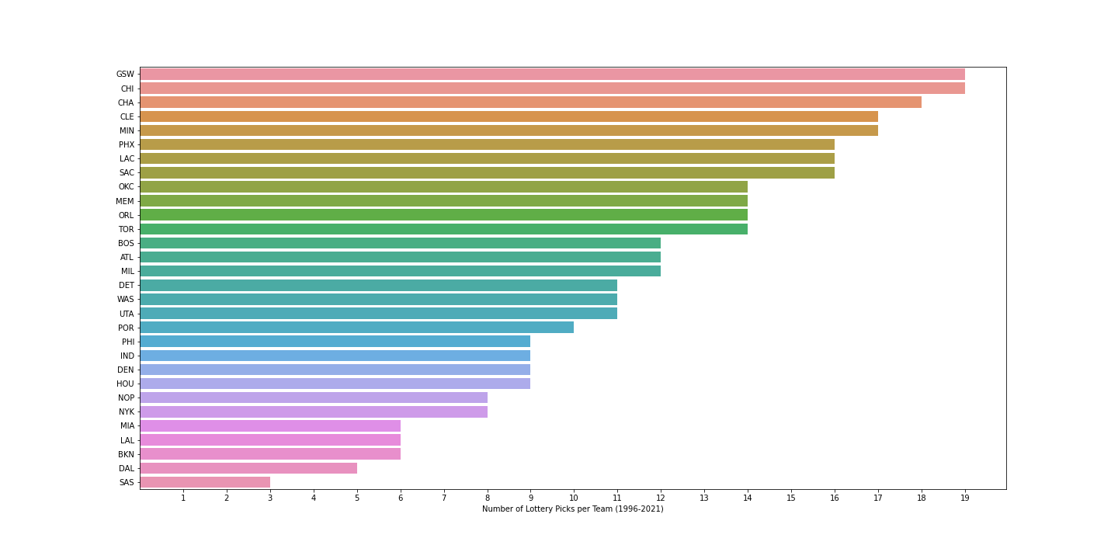
各隊樂透球員數
可一定程度看出球隊這段期間有無參與季後賽
球隊對於高順位新秀養成好壞
可能逢低買進表現不好的高順位球員

Slide 24
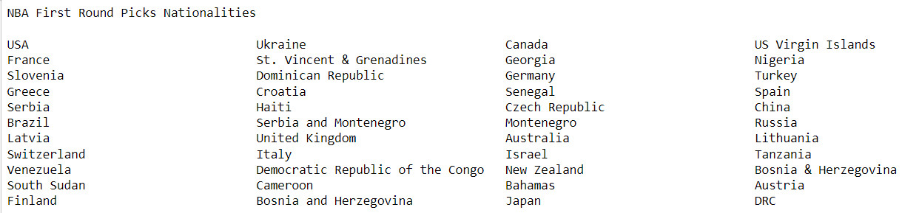
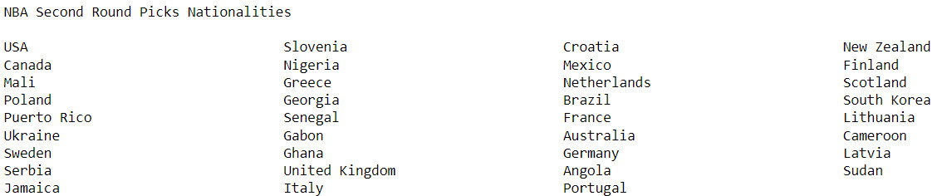
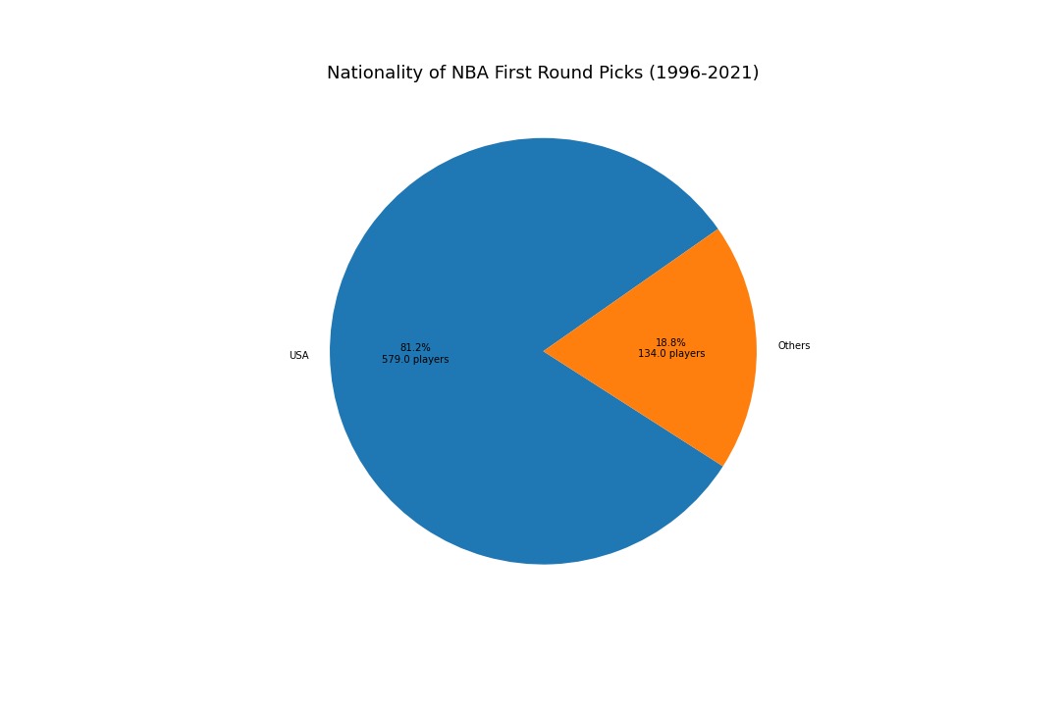
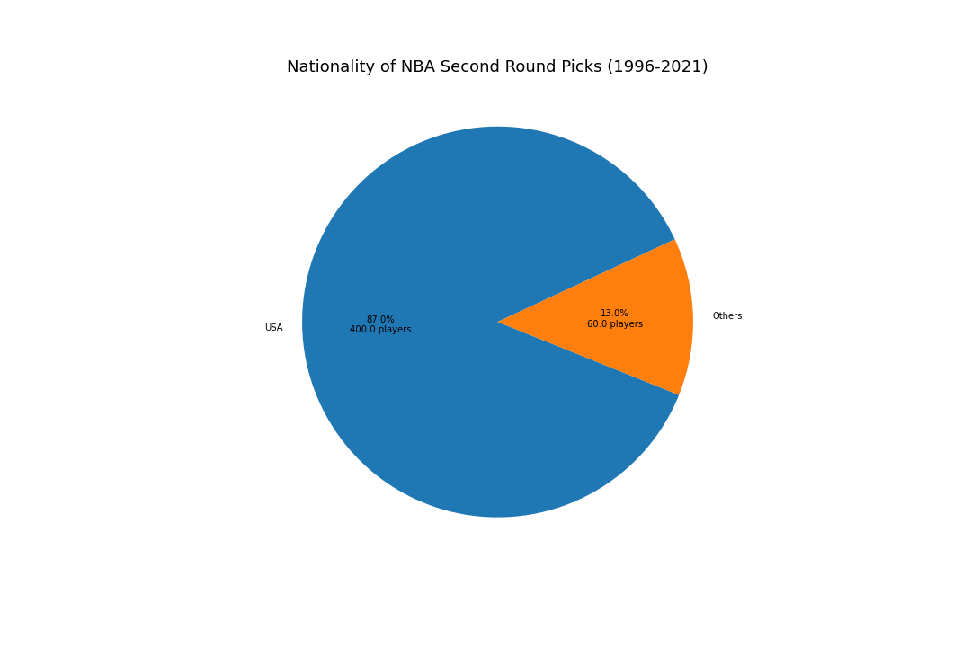
首輪、二輪球員國籍&佔比(美/非美)

Slide 25
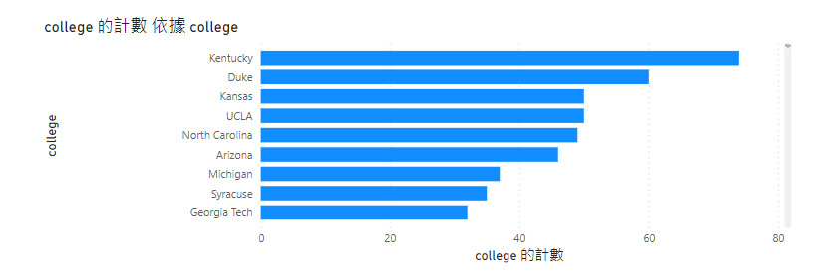
1996-2022年NBA球員曾就讀大學
籃球名校對年輕球員的好處
各校教練對年輕球員的吸引力
當地民眾的在地情誼

Slide 26
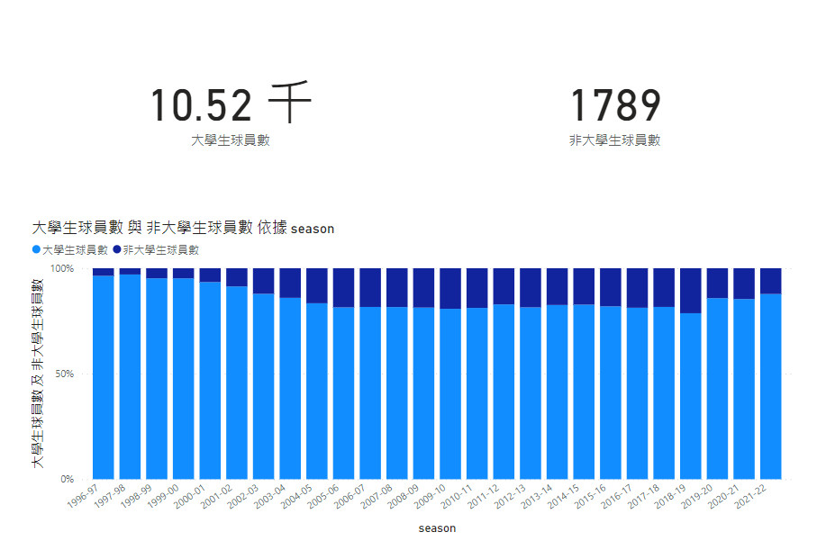
非大學生球員的變化
1995年起，有些美國本土明日之星以高中跳級生
身分提早進入聯盟，並在日後取得一定成就。
2006年NBA宣布必須年滿19歲才能參與選秀，
One&Done開始出現。
國際球員選擇念美國大學、
美國本土球員選擇征戰海外聯賽。
大學生球員、非大學生球員比例長條圖

Slide 27
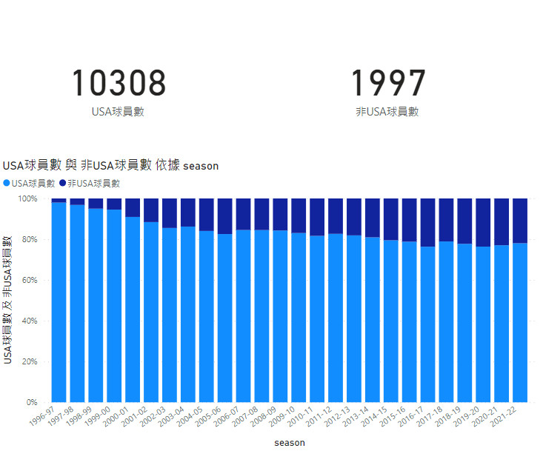
近年球員國際化的趨勢
自2000年起，國際球員數量有明顯的增長,
逐漸顛覆以往「美國是男籃霸主」的刻板印象。
近幾年已經上升到佔單季高達20%的比例。
球探更積極地開始接觸非美國本土的潛力新星
USA球員、非USA球員比例長條圖

Slide 28
總結

Slide 29
總結
1.符合現代趨勢比長的高、長的壯重要
2.球員傷病頻率提高、被埋沒的人才開始嶄露頭角
3.原本被預期淘汰的內線球員總有被留下的理由
4.聯盟逐漸邁向國際化，各國人才濟濟

Slide 30
THANKS!

